Slide 1
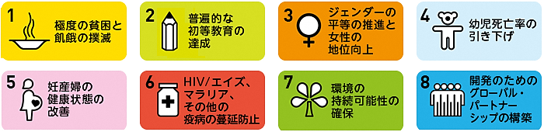
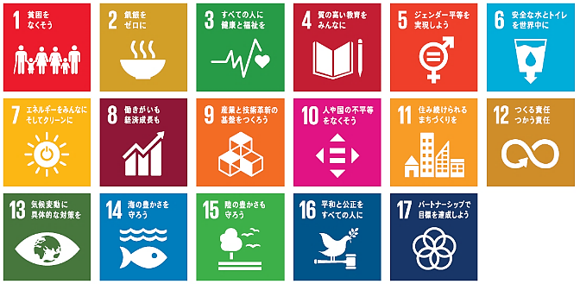

ＳＤＧｓの向き合い方
資料４
SDGsとは、2030年に地域がどうなっていたいかを考え、取組むためのツールとして捉えています。
2000年 2015年 2030年
MDGs（ミレニアム開発目標）
大きな
成果
SDGs（持続可能な開発目標）
の一方で…
環境問題
格差拡大
新たな問題
「極度の貧困を解決する」
「我々の世界を変革する」
時限：2000年～2015年
構成：8つのゴール、21のターゲット
態度：問題の原因は取り除ける
→先進国が主導、途上国は支援対象
期間：2016年～2030年
構成：17のゴール169のターゲット
態度：問題は複雑でつながっている
→協働で取り組む
（経済発展・経済優先）

Slide 2
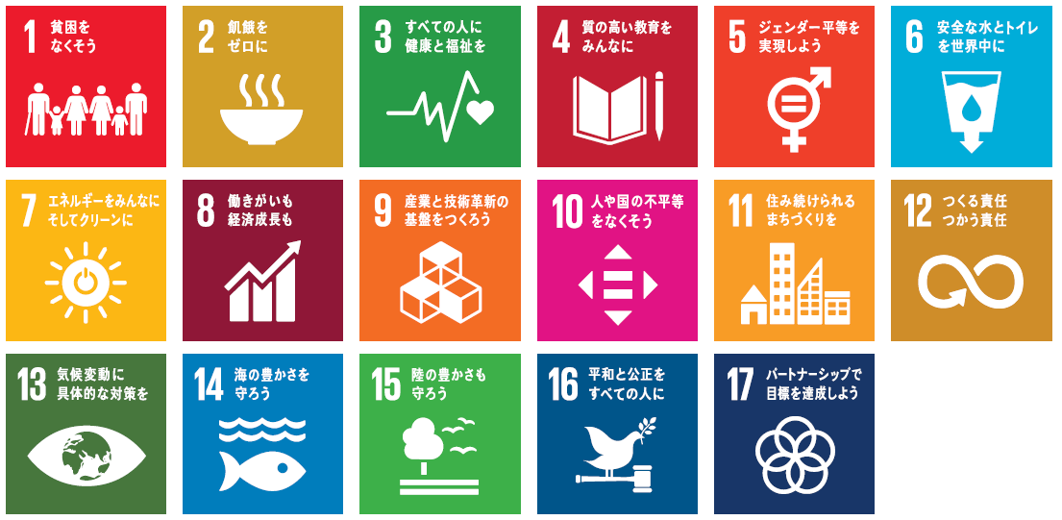
ＳＤＧｓ17のゴール

Slide 3
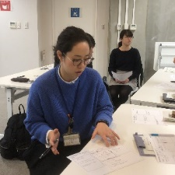
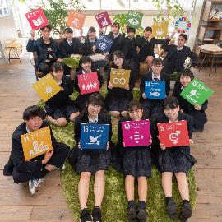
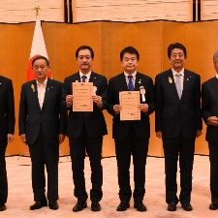
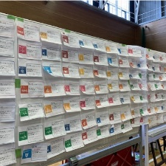
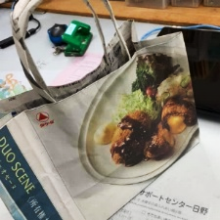
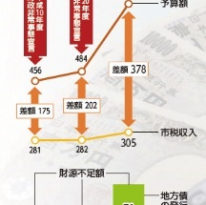
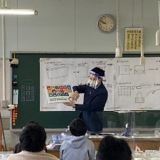
日野市とＳＤＧｓ（2018年～主なできごと）
2019.7
SDGs未来都市選定
2018.3
関東経済局で
SDGs取組みの講演
2019.9
コニカミノルタと
包括協定
2020.12
三井住友海上
と包括協定
2022.1-3
ひのSDGs大学
（中小企業向け）実施
2022年度中
SDGs登録制度
構築予定
経済
2019.1-3
SDGsゼミ
2020.4～
小学校の教科書で
SDGsが盛り込まれる
2022.4
第2期未来都市
計画策定
2019.4-
八小がESD推進校に
ひのミラ始動
2021.9
イオンモールと
SDGs WEEK実施
社会
2019.10
市民フェア出展
台風19号
官民連携・共創の
施策として出発
2020.9
SDGsセミナー
2021.4～
炭素回収システム
小学校巡回
2020.4
新可燃＆
プラ施設稼働
2022.11
気候非常事態宣言
環境
SDGs認知率
【認知率】2020.10
日野市80.5%
（市民意識調査）
【認知率】2020.10
日野市44.9%
（市民意識調査）
【認知率】2022.1
全国平均86.0%
（電通マクロミルインサイト）
【認知率】2019.7
日野市29.7%
（市民意識調査）
【認知率】2021.1
全国平均54.2%
（電通マクロミルインサイト）
認知率向上から
アクション創出段階に移行
【認知率】2018.2
全国平均14.8%
（電通マクロミルインサイト）
【認知率】2020.2
全国平均29.1%/学生平均45.1％
（電通マクロミルインサイト）
【認知率】2019.2
全国平均16.0%
（電通マクロミルインサイト）
大人の認知率向上が新たな課題に
（1.6倍の開き）
2018
2019
2020
2021
2022

Slide 4
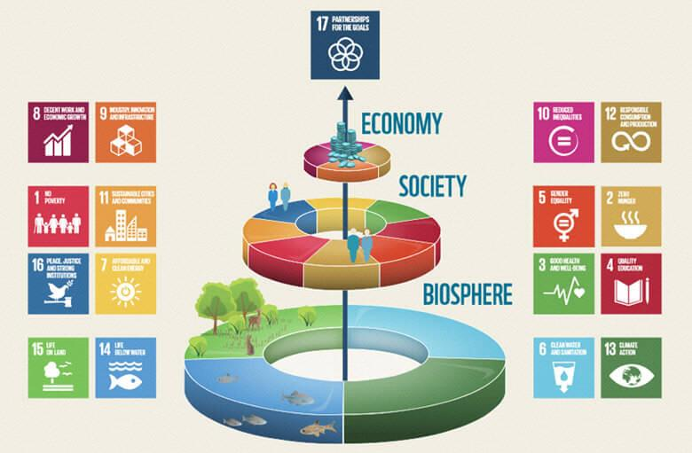
ＳＤＧｓの向き合い方
取組みの軸にパートナーシップ（ソーシャルキャピタル）を位置づけ、産学官民での対話を通じた課題共有や取組みの推進を行ってきました。
2030年
行政
市民
医療・
福祉
教育
機関
外国人
企業
NPO
自分たちの事業・取り組みはどのゴールの
影響を受けているのか？
自分たちの事業・取り組みはどのゴールに
つながっているのか？
経済
社会
環境

